Slide 1
Bojanje
Osnovni alati programa za crtanje

Slide 2
U središtu prostora programa Bojanje nalazi se prostor za crtanje i uvijek je to bijela površina koja nas podsjeća na slikarsko platno.

Slide 3
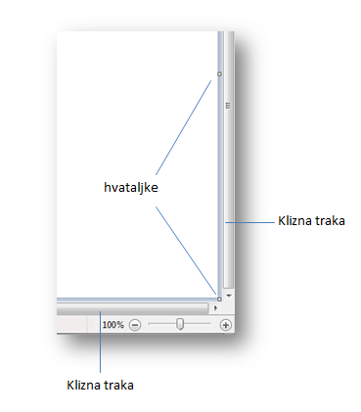
Veličina prostora za crtanje nije unaprijed određena i može se mijenjati pomoću kliznih traka na dnu i s desne strane prostora za crtanje

Slide 4
Osnovni alati za crtanje
Alat koji puni neko područje trenutačnom bojom crtanja
Alat za crtanje tankih, prostoručnih crta ili krivulja.
Alat koji služi za unošenje teksta u sliku
Alat za uvećavanje nekog dijela slike
Alat koji služi za brisanje dijela crteža
Alat za podešavanja boje objekta u prvom planu ili boje pozadine

Slide 5
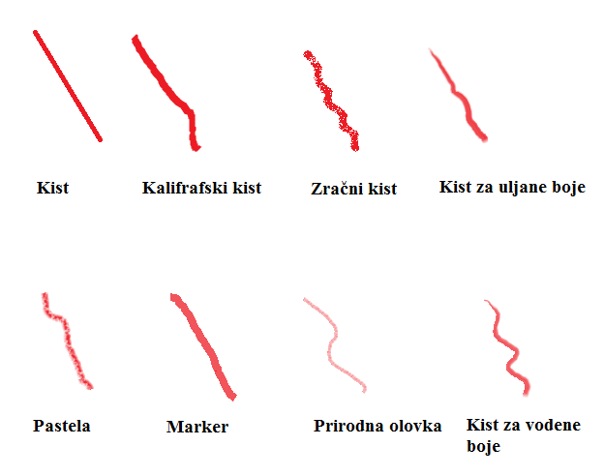
Odabirom alata Kistovi možemo crtati linije koje imaju drugačiji izgled i teksturu, poput uporabe različitih slikarskih tehnika.

Slide 6
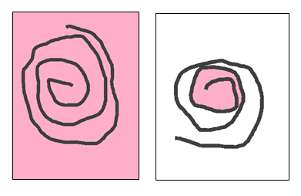
Bojanje nacrtanih likova
Nacrtani lik možemo ispuniti bojom samo ako su svi rubovi tog lika povezani, odnosno zatvoreni. Crtež prikazuje primjer bojanja crteža alatom Ispuni bojom, klikom u središte lika. S obzirom da lijeva slika prikazuje krivulju koja nema zatvorene rubove, obojan je cijeli crtež.

Slide 7
Crtanje različitih oblika
Program Bojanje nudi više uobičajenih oblika za crtanje kao što su: pravokutnici, ovali, trokuti i strelice, ali i zanimljive oblike kao što su srce, znak munje ili oblačići.

Slide 8
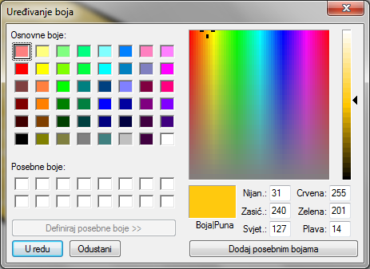
Uređivanje boja
Boja 1 predstavlja boju crtanja, a boja Boja 2 boju pozadine, odnosno boju ispune nekog lika.
Alat Uređivanje boja služi za odabir boja koje nisu u standardnoj traci Boje.

